Slide 1
APTIS
Speaking

Slide 2




Table of contents
Bài nói APTIS part 1
Những lưu ý khi làm bài nói Aptis
Đề mẫu
Hướng dẫn trả lời
Luyện tập
https://edulife.com.vn/

Slide 3


01
Bài nói APTIS part 1
https://edulife.com.vn/

Slide 4


Phần 1: Thông tin cá nhân
3 câu hỏi
30 giây/ câu

Slide 5

02
Lưu ý khi làm bài nói APTIS
https://edulife.com.vn/

Slide 6
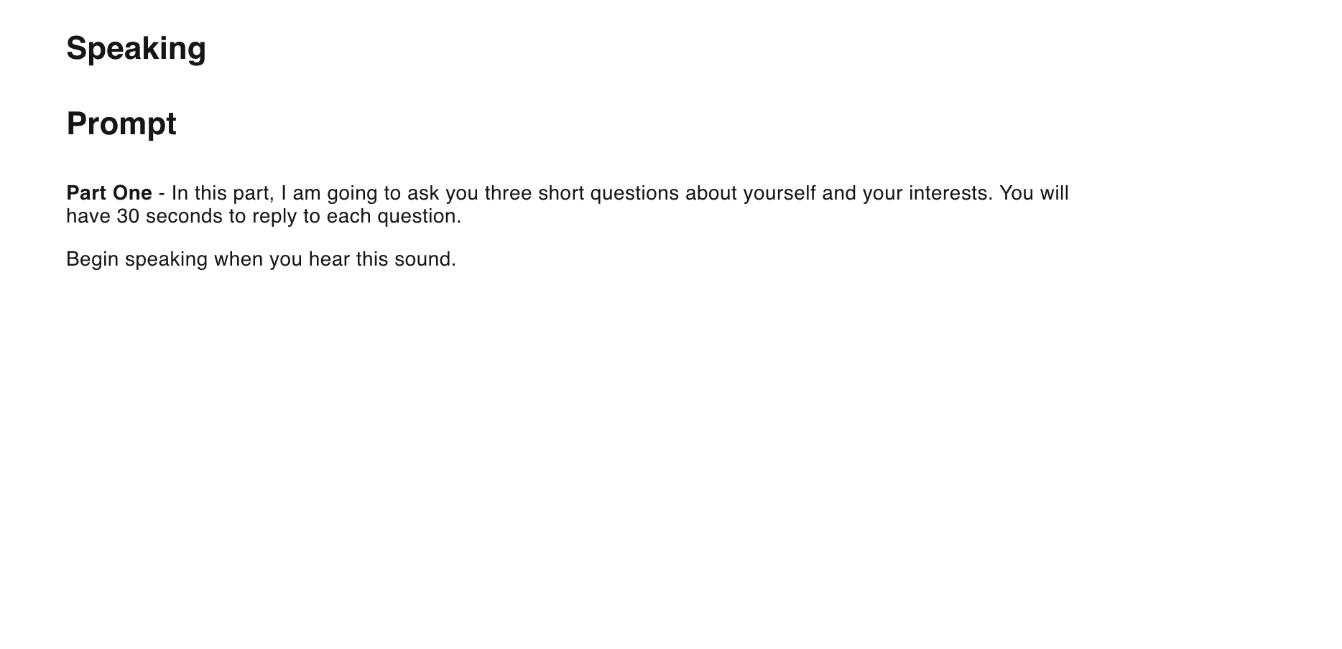
Lưu ý khi làm bài nói APTIS
Hãy lắng nghe hướng dẫn và nói rõ ràng vào micrô khi bạn nghe thấy tín hiệu.
Mỗi phần của bài kiểm tra sẽ tự động xuất hiện.
Bạn có thể dừng ghi âm phản hồi của mình trước khi hết giờ.
Nên nói trong toàn bộ thời gian để tối đa hóa điểm số của mình.
Notes:
Trong phần này, bạn sẽ trả lời một số câu hỏi về bản thân.Hãy lắng nghe hướng dẫn và nói rõ ràng vào micrô khi bạn nghe thấy tín hiệu.Mỗi phần của bài kiểm tra sẽ tự động xuất hiện. Bạn có thể dừng ghi âm phản hồi của mình trước khi hết giờ bằng cách nhấn vào nút dừng, nhưng chúng tôi khuyên bạn nên cố gắng nói trong toàn bộ thời gian có sẵn để tối đa hóa điểm số của mình.

Slide 7

Lưu ý khi làm bài nói APTIS
Khi đến thời gian ghi âm, bộ đếm thời gian sẽ bắt đầu.
Nội dung này cho bạn biết bạn đã ghi âm được bao lâu.
Mỗi khi một câu hỏi mới xuất hiện, quy trình tương tự sẽ được lặp lại.
Notes:
Khi đến thời gian ghi âm, bộ đếm thời gian sẽ bắt đầu.
Nội dung này cho bạn biết bạn đã ghi âm được bao lâu (trên màn hình hiển thị bên dưới bộ đếm thời gian cho thấy bạn đã ghi âm được 25 giây).
Mỗi khi một câu hỏi mới xuất hiện, quy trình tương tự sẽ được lặp lại.

Slide 8
Lưu ý
Giữ bình tĩnh và tự tin
Nghe kỹ hướng dẫn
Trả lời ngắn gọn, súc tích
Nói rõ ràng, dễ hiểu
Sử dụng ngữ điệu khi nói
Notes:
Giữ bình tĩnh và tự tin: Điều quan trọng nhất là bạn phải giữ bình tĩnh và tự tin khi làm bài thi. Hãy hít thở sâu và tập trung vào việc trả lời các câu hỏi.
Nghe kỹ hướng dẫn: Hãy nghe kỹ hướng dẫn trước khi bắt đầu trả lời mỗi câu hỏi. Hãy chắc chắn rằng bạn hiểu rõ câu hỏi trước khi trả lời.
Trả lời câu hỏi một cách ngắn gọn và súc tích: Bạn chỉ có 30 giây để trả lời mỗi câu hỏi, vì vậy hãy trả lời một cách ngắn gọn và súc tích. Tránh đi lạc chủ đề hoặc đưa ra thông tin không liên quan.
Nói rõ ràng và dễ hiểu: Hãy nói rõ ràng và dễ hiểu để giám khảo có thể nghe và hiểu rõ câu trả lời của bạn.
Sử dụng ngữ điệu và cách nhấn phù hợp: Hãy sử dụng ngữ điệu và cách nhấn phù hợp để câu trả lời của bạn thêm sinh động và tự nhiên.

Slide 9

03
Đề mẫu
https://edulife.com.vn/

Slide 10
Đề mẫu
Do you have a large family?
What do you like doing in summer?
Please tell me about your best holiday

Slide 11

04
Hướng dẫn trả lời
https://edulife.com.vn/

Slide 12
Phân loại câu hỏi
Yes/ No questions
Do you have a large family?
Wh/ H questions
What do you like doing in summer?
Tell me
Please tell me about your daily routine.

Slide 13
Yes/ No questions
Do you…?
Have you…?
Will you…?
Can you …?
TRẢ LỜI
YES/NO + LÝ DO/ VÍ DỤ/ THÔNG TIN
Notes:
Đối với dạng câu hỏi Yes/ No Questions, chúng ta sẽ cần khẳng định đáp án là Yes hoặc No. Sau đó đưa ra lý do, hoặc ví dụ, hoặc cung cấp các tin thông bằng 1-2 câu nữa.

Slide 14
Ví dụ
Trả lời Yes / No
Lý do/ ví dụ/ thông tin
1 câu
2-3 câu
Do you have a large family?
Yes, I come from an extended family.
I live with my parents and three siblings. We also have two grandparents living with us. We are a close-knit family and we spend a lot of time together. I am grateful for my family and the love and support they give me.
Trả lời
Thông tin

Slide 15
Ví dụ
Do you have a large family?
Yes, I come from an extended family. I live with my parents and three siblings. We also have two grandparents living with us. We are a close-knit family and we spend a lot of time together. I am grateful for my family and the love and support they give me

Slide 16
Từ vựng và cấu trúc
Extended family: Gia đình lớn
Sibling: Anh/ chị/ em ruột
Close-knit family: Gia đình gắn bó
Spend a lot of time: Dành nhiều thời gian
I am grateful for: Tôi biết ơn

Slide 17
Wh/H questions
WHO…? Hỏi về người
WHERE…? Hỏi về địa điểm
WHEN…? Hỏi về thời điểm
WHAT/WHICH…? Hỏi về đồ vật/sự vật
WHY…? Hỏi về lý do
HOW…? Bằng cách nào/như thế nào
TRẢ LỜI
TRỌNG TÂM + CHI TIẾT

Slide 18
Ví dụ
Trả lời vào trọng tâm
Phát triển chi tiết
1 câu
2-3 câu
What do you like doing in summer?
Well, I’m really keen on swimming, so I love spending time at the beach when I can.
I’m also into going for country walks. It’s a great way to keep fit. And something else I really enjoy is hanging out with friends in the long summer evenings.
Trọng tâm
Chi tiết

Slide 19
Cách trả lời và ví dụ
TRẢ LỜI
TRỌNG TÂM + CHI TIẾT
What do you like doing in summer?
Well, I’m really keen on swimming, so I love spending time at the beach when I can. I’m also into going for country walks. It’s a great way to keep fit. And something else I really enjoy is hanging out with friends in the long summer evenings.

Slide 20
Từ vựng và cấu trúc
I’m really keen on: Tôi thực sự thích
I’m also into: Tôi cũng thích
Keep fit: Giữ sức khỏe
Something else: Cái gì khác
Hang out: Đi chơi
On the long summer evening: Vào những buổi tối mùa hè dài

Slide 21
Tell me
Please tell me …
Tell me …
TRẢ LỜI
CUNG CẤP THÔNG TIN + PHÁT TRIỂN Ý

Slide 22
Ví dụ
Cung cấp thông tin
Phát triển ý
1 câu
2-3 câu
Please tell me about your best holiday.
To be honest, the best holiday I’ve ever had was when I was invited to stay with friends who live in London.
We went sightseeing and also took a boat trip down the Thames, which was a great experience. I really fell in love with London. I’ve been invited to go back next year, and I can’t wait!
Thông tin
Phát triển ý

Slide 23
Ví dụ
Please tell me about your best holiday.
To be honest, the best holiday I’ve ever had was when I was invited to stay with friends who live in London. We went sightseeing and also took a boat trip down the Thames, which was a great experience. I really fell in love with London. I’ve been invited to go back next year, and I can’t wait!

Slide 24
Từ vựng và cấu trúc
To be honest: Thành thật mà nói
The best holiday I've ever had: Kỳ nghỉ tuyệt vời nhất tôi từng có
Went sightseeing: Đi tham quan
Fell in love with: Yêu say đắm
I can't wait: Tôi không thể chờ đợi

Slide 25

05
Template

Slide 26
Mẫu mô tả người
Giới thiệu về người đó:
Well, this is an interesting question. Let me tell you about my + [brother, teacher,...]
His name/Her name is Tom/Jane.
Actually, we are best friends. I have known him for many years.
Mô tả ngoại hình (optional):
He is very good looking but he's pretty tall and thin. He is forty years old.
He has short black hair and very big eyes.
Mô tả tính cách:
Everybody says Tom is kind and friendly. He is really funny, too.
He always supports me when I need him.
Đưa ra cảm nhận về người đó:
That's why he's truly a special person to me.

Slide 27
Mẫu mô tả địa điểm
Nhóm 1: Địa điểm lớn (hometown, city, famous destinations -> tỉnh, thành phố)
Giới thiệu về địa điểm đó
Well, I'm going to talk about + [danh từ trong câu hỏi].
It's Hà Nội - the capital city of Vietnam. It is located in the North of Vietnam and it is a big and dynamic city.
Mô tả đặc điểm:
When you go to HN, there are many things to do and to see here. In addition, you must try the food here. The food is super tasty/delicious. I love the weather here, too. It is always comfortable with a lot of sunshine.
Hoạt động có thể làm ở đó:
People can [go shopping/relax/take a lot of great photos].
Cảm nhận cá nhân về địa điểm đó
Hanoi always has a special place in my heart.

Slide 28
Mẫu mô tả địa điểm
Nhóm 2: Nhóm địa điểm nhỏ (an interesting place, museum, the park, cinema,...)
Well, I'm going to talk about + [danh từ trong câu hỏi].
It is located in the center of Hanoi. This is not a very large place, but it's pretty cozy and beautiful.
When you visit this place, there are many things to do and to see there. In addition, you must try the food here. The food is super tasty. I also love the atmosphere at this [tên địa điểm - park, museum]. It makes me relax, so I always come here at the weekends with my best friends. This place always has a special place in my heart.

Slide 29
Mẫu mô tả sở thích
Giới thiệu sở thích:
I really like walking in the park near my house.
Mô tả sở thích:
I usually do it [in the morning/on weekends/every day].
I often do it alone, but sometimes I do it with my best friends.
Cảm nhận về sở thích:
This makes me relax after a hard working day. / It helps me let my hair down after a hard working day. So I can recharge my energy. In addition, it's good for my health, too.

Slide 30
Mẫu mô tả trải nghiệm
Giới thiệu trải nghiệm:
Let me tell you about a time when I [trải nghiệm - lấy từ câu hỏi].
It happened last week.
It was a very [fun/exciting/memorable] experience.
Mô tả trải nghiệm:
I went to [địa điểm] with [my friend/my family].
We [hoạt động 1 - thì QKD] and also [hoạt động 2 - thì QKD]
The weather was [sunny/rainy/hot/cold], and the place was [beautiful/busy].
Cảm nhận cá nhân về trải nghiệm đó
I really enjoyed it because it is + tính từ.

Slide 31
Mẫu câu đưa giải thích, mở rộng
It helps to have more knowledge. (Nó giúp tôi có thêm kiến thức)
It helps me to have more friends. (Nó giúp tôi có thêm bạn bè)
It helps me to have more beautiful memories. (Nó giúp tôi có thêm kỉ niệm đẹp)
It helps me to have more experience. (Nó giúp tôi có thêm trải nghiệm)
It helps me to relax and reduce stress. (Nó giúp tôi thư giãn và giảm căng thẳng)

Slide 32
06
Luyện tập

Slide 33
Cảm ơn các bạn đã chú ý theo dõi!
Hẹn gặp lại các bạn ở những bài học tiếp theo

